Slide 1
等差数列

Slide 2
学习目标：
1、通过实例理解等差数列的概念；
2、探究等差数列的通项公式的推导过程，并
能在具体情境中求出数列的通项公式

Slide 3
观察：下面的4个数列说出它们的共同特征
(1) 0，5，10，15，20，25， … .
(2) 48,53,58,63 .
(3) 18，15.5，13，10.5，8，5.5 .
(4) 10 072，10144，10216，10288，10360 .

Slide 4
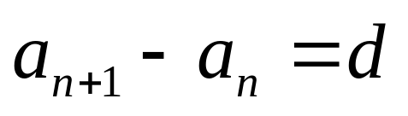
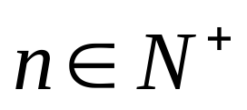
1、等差数列的概念
一般的，如果一个数列从第2项起，每一项与它的前一项的差等于同一个常数，这个数列就叫做等差数列。这个常数叫做等差数列的公差，公差通常用字母d表示。
符号语言：
（其中d为常数， ）

Slide 5
说出下面的4个数列的公差
(1) 0，5，10，15，20，25， … .
(2) 48,53,58,63 .
(3) 18，15.5，13，10.5，8，5.5 .
(4) 10 072，10144，10216，10288，10360 .

Slide 6
例1、判断以下数列是等差数列吗？
(1) -1，-2，-4，-6，-8…
(2)-1,1，-1,1，-1,1…
(3)数列{a_{n}}的通项公式:a_{n}=2n+1

Slide 7
(1) -1，-2，-4，-6，-8…
解：不是，如果一个数列不是从第2项起，而是从第3项或第4项起，每一项与前一项的差是同一个常数，那么此数列不是等差数列

Slide 8
(2)-1,1，-1,1，-1,1…
解：不是，如果一个数列，从第2项起，每一项与前一项的差尽管是常数，但这个数列也不一定是等差数列。这是因为这些常数可能不相同，必须是同一个常数，才是等差数列。

Slide 9
(3)数列{a_{n}}的通项公式:a_{n}=2n+1
解：是等差数列，公差为2

Slide 10
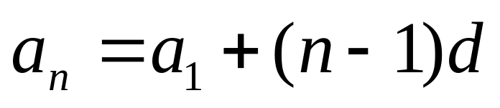
2、等差数列的通项公式
一般地，若等差数列{a_{n}}的首项是a₁，公差是d，则其通项公式为

Slide 11
3、求等差数列的通项公式
例2、若{a_{n}}为等差数列，a₅=-1，a₈=2，求a_{n}
练习：若{a_{n}}为等差数列，a₁₅=8，a₆₀=20，求a_{n}

Slide 12
例3 (1) 求等差数列8，5，2，…的第20项.
(2) –401是不是等差数列 -5，-9,-13，…的项？如果是，是第几项？

Slide 13
4、等差数列的判定
例4、若数列{a_{n}}的通项公式为a_{n}=4-2n，求证数列{a_{n}}为等差数列。

Slide 14
知识：
1. 概念：等差数列的概念
2. 公式：等差数列的通项公式
数学思想、方法：
特殊到一般的思想、递推思想 、方程思想等；

